Slide 1
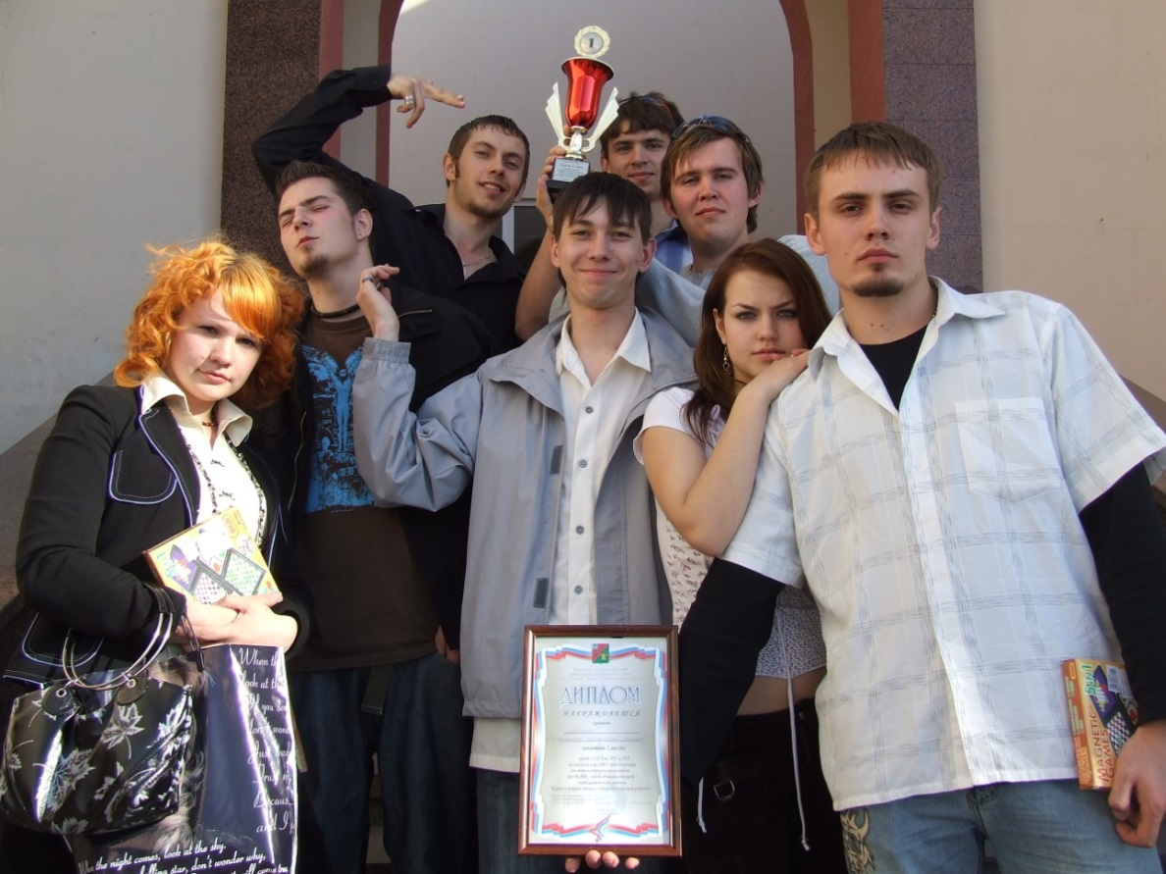
Итоговая студенческая научно-практическая конференция Доклад на тему: «Природа межличностных конфликтов и пути их разрешения»
ООАУ СПО «Старооскольский медицинский колледж»
Подготовила
Свиридова Н.Н.
Старый Оскол -2013

Slide 2
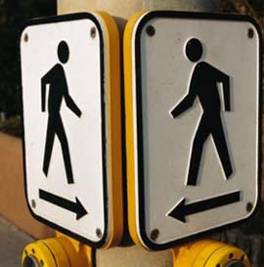
«Если в вашей жизни нет конфликтов – проверьте есть ли у вас пульс.
М. Вебер
Конфликт - отсутствие согласия между двумя и более сторонами, которые могут быть конкретными лицами, группами.

Slide 3
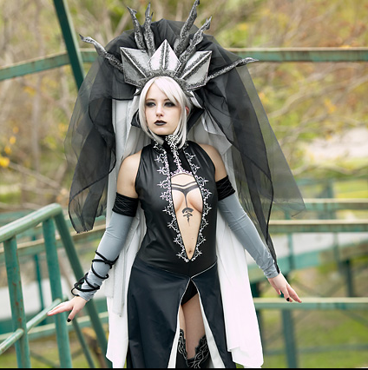
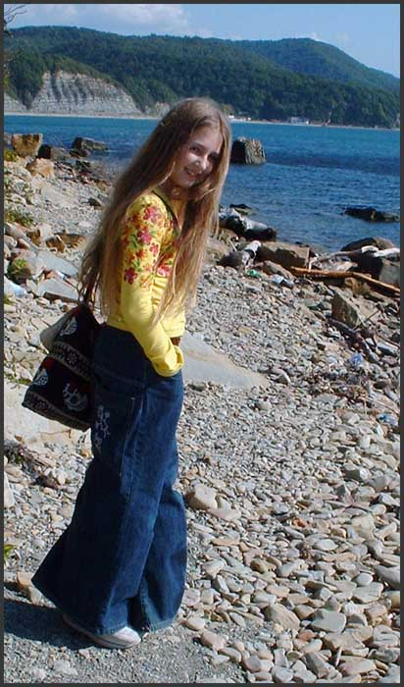
Актуальность темы исследования
Конфликты занимают
существенное место в нашей
повседневной жизни,
являясь важнейшей
детерминантой человеческой
активности

Slide 4
Цель исследования
выявление природы и способов разрешения межличностных конфликтов по результатам исследования студентов нашего колледжа.

Slide 5
Задачи исследования:
рассмотреть понятие «конфликт»;
изучить основные условия возникновения конфликта;
охарактеризовать виды конфликтов;
проанализировать характер отношений конфликтующих сторон;
выяснить способы завершения конфликтов, наиболее распространенные в молодёжной среде;

Slide 6

Объект исследования – является конфликт, как один из основных психологических аспектов межличностного взаимодействия современной личности.
Предмет исследования -являются процессы, происходящие внутри личности при совершении конфликта и наступающие последствия.

Slide 7
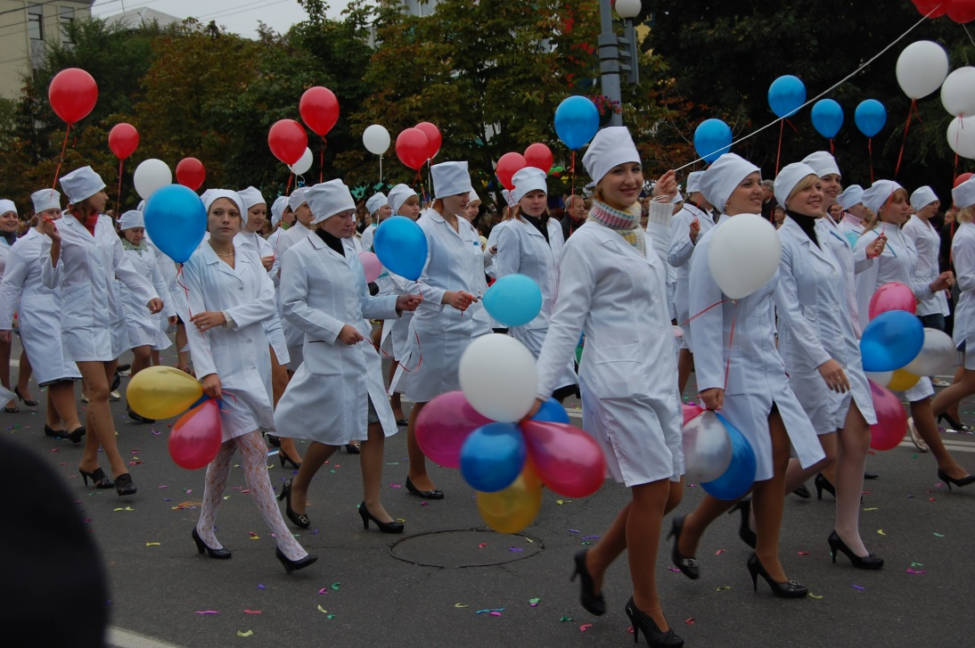
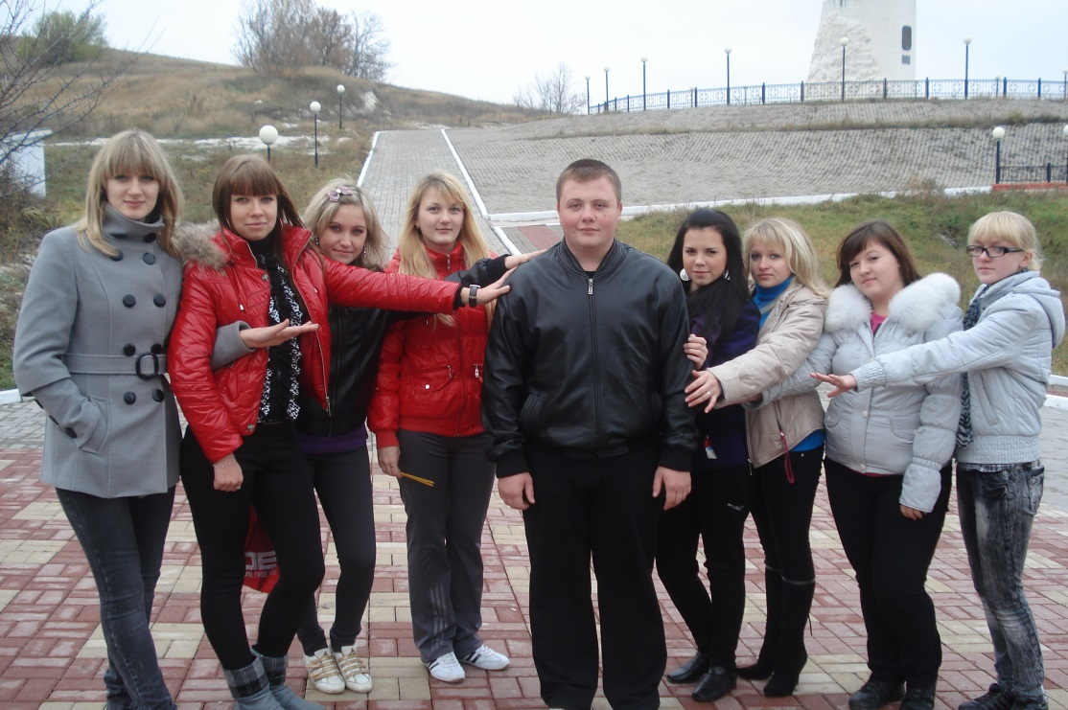
Опытно-экспериментальной базой исследования являлось ООАУ СПО «Старооскольский медицинский колледж», студенты разных годов обучения и разных специальностей, в количестве 45 человек.

Slide 8
Половозрастной состав опрошенных студентов
Характеристика | Общее количество опрошенных студентов (абс.) | %
Половая принадлежность: -юноши - девушки | 7 38 | 15,6 84,4
Возраст: - 15 лет - 16 лет - 17 лет - 18 лет - 19 лет | 1 12 16 7 9 | 2,2 26,6 35,6 15,6 20,0

Slide 9
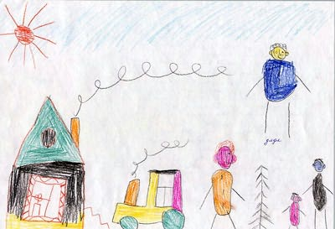
Графическая методика
«ДОМ –ДЕРЕВО-ЧЕЛОВЕК»
Симптомокомплексы:
Агрессивность;
Конфликтность;
Тревожность;
Благоприятность семейной ситуации.

Slide 10
Уровень конфликтности (%)
 | низкий (0 – 1) | средний (2) | высокий (3)
процентное соотношение | 21% | 32% | 47%

Slide 11
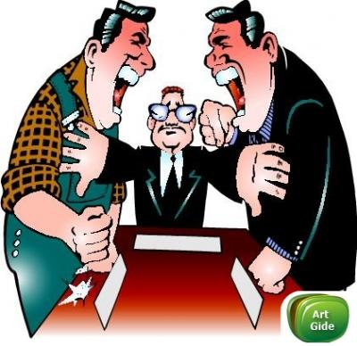
Уровень конфликтности
47% - Высокий уровень конфликтности;
32% - Средний уровень конфликтности;
21%-Низкий уровень конфликтности; 0% - Недопустимый уровень конфликтности.

Slide 12
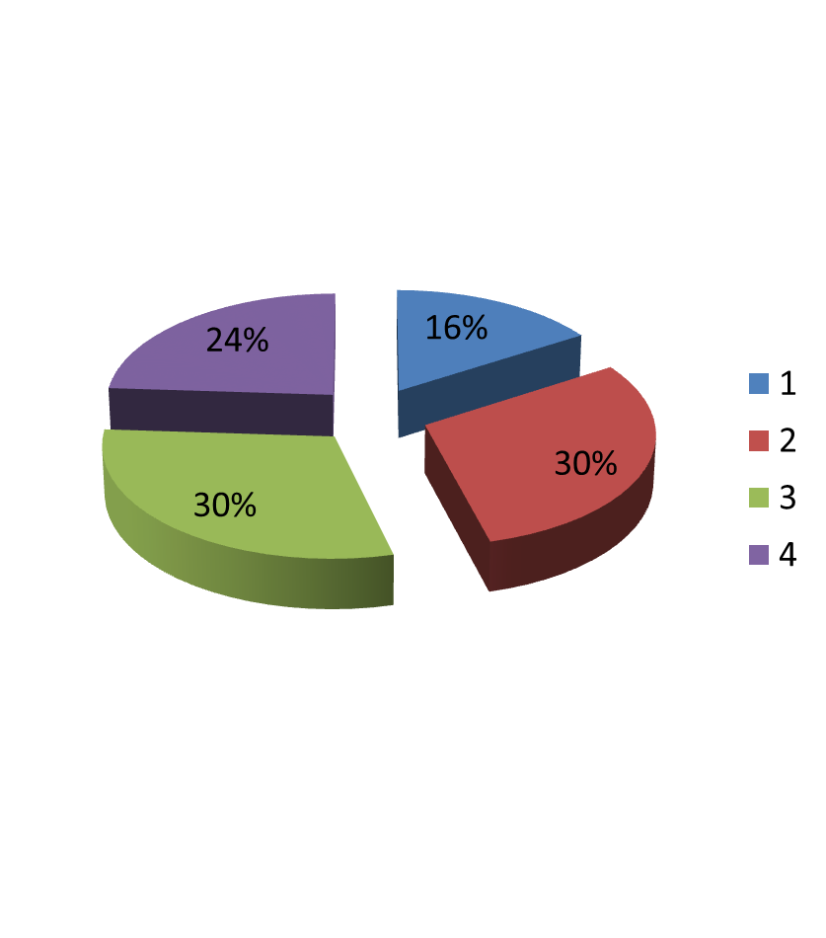
Среди причин конфликтов наши студенты указали следующие:
1. Неблагоприятный социально-психологический климат -16%;
2. Трудности социально-психологической адаптации – 30%
3. Конфликт поколений - 30%
4. Особенности личности – 24%.

Slide 13
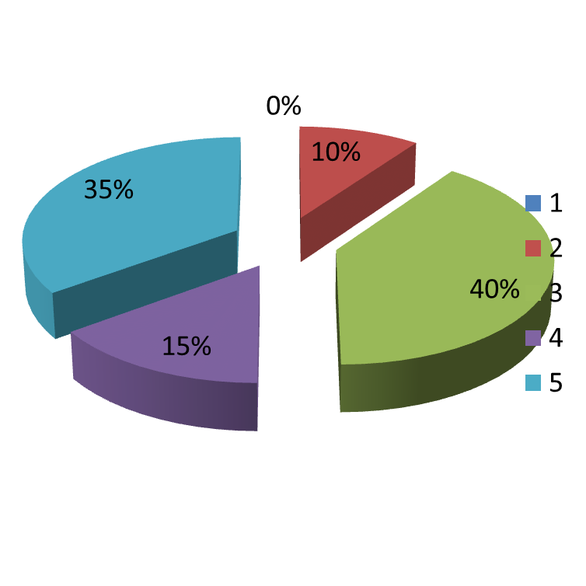
5 стилей поведения в конфликте
Сотрудничество - 0%
Компромисс -10%
Конкуренция -40%
Приспособление - 15%
Уклонение – 35%

Slide 14
Соперничество | требует постоянного напряжения, велик риск потери друзей, здоровья, даже жизни
Приспособление | комплекс неполноценности, низкая самооценка, депрессия, пассивность, не дает возможности самореализоваться.
Избегание | социальная изоляция, велик риск алкоголизма и наркомании
Компромисс | скользкий, беспринципный, подозрительный человек, с ним надо быть настороже
Сотрудничество | похож на кота Леопольда: "Давайте жить дружно!", бесхарактерный зануда, не способен постоять за себя и других.

Slide 15

Черты характера конфликтной личности
Стремление к доминированию;
Излишняя принципиальность;
Излишняя прямолинейность в высказываниях;
Склонность к недостаточно аргументированной критике;
Склонность к раздражительности и депрессиям;
Консерватизм убеждений, нежелание отказываться от устарелых традиций;
Бесцеремонное вмешательство в личную жизнь;
Несправедливая оценка чужих действий других;
Неуместная инициатива.

Slide 16

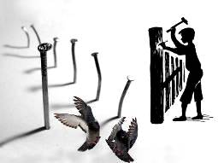

Slide 17
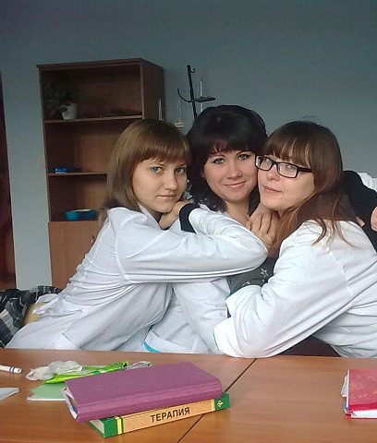
Не конфликтуйте, берегите себя и своих близких!

